Slide 1

『수학』 24~25쪽, 『수학 익힘』 20쪽
1
2
3
4
5
6
이번 시간에 배울 내용 알아보기
풀어 보고 확인하고
8차시

Slide 2
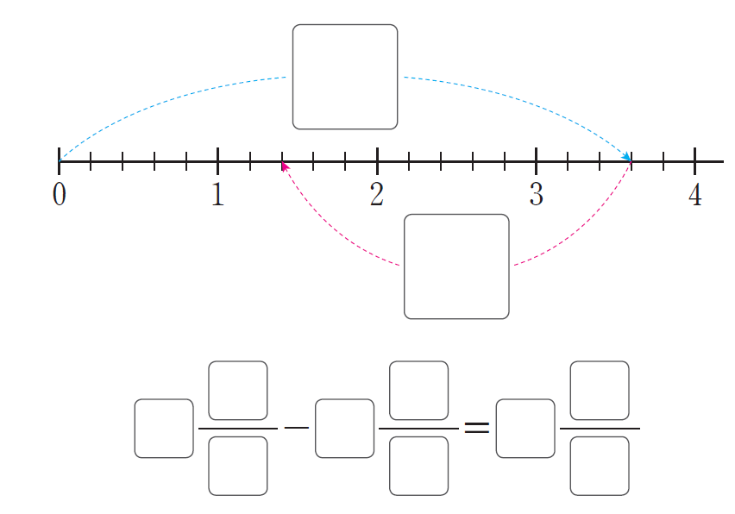

1
2
3
4
5
6
1
그림을 보고 안에 알맞은 수를 써넣으세요.
3
5
3
2
1
5
3
1
2
3
2
1
5
5
5

Slide 3
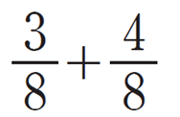
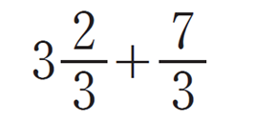
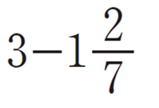
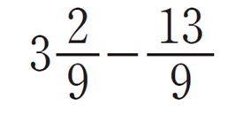
1
2
3
4
5
6
2
계산해 보세요.
=
7
8
= 6
12
7
5
7
16
9
7
9
= =1
= =1

Slide 4
1
2
3
4
5
6
3
소희네 가족은 식혜 2 L를 마셨습니다. 식혜 1 L를 더 마신다면 소희네 가족이 마신 식혜는 모두 몇 L인가요?
3
7
2
7
3
7
2
7
5
7
3
5
7
2 +1 =3
식
답
L

Slide 5
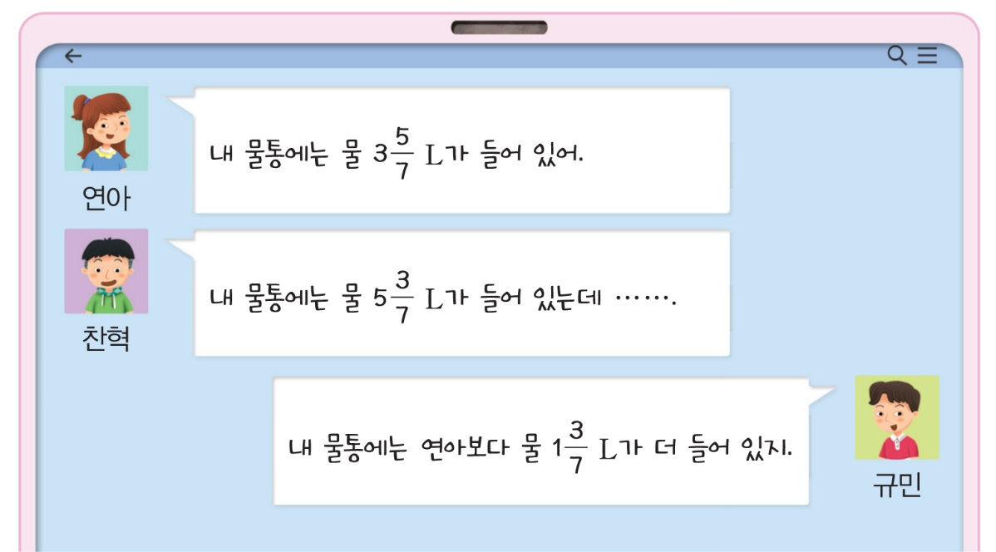
1
2
3
4
5
6
4
물이 가장 많이 들어 있는 물통과 가장 적게 들어 있는 물통의 물의 양의 차는 몇 L인가요?
5
7
1

Slide 6
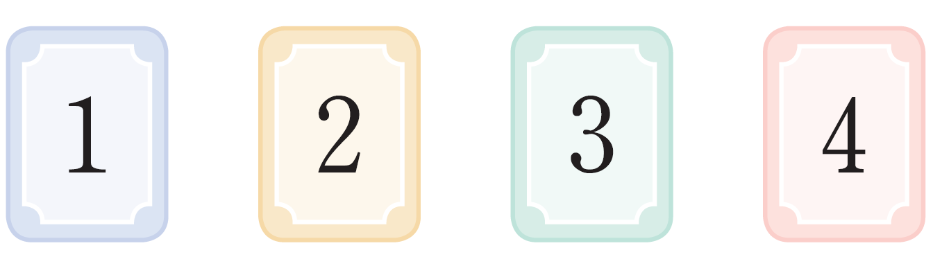
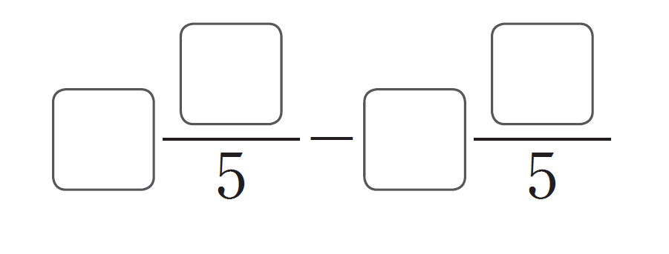
1
2
3
4
5
6
5
수 카드 4장을 한 번씩만 사용하여 대분수의 뺄셈식을 만들려고 합니다. 계산 결과가 가장 큰 경우를 찾아 계산해 보세요.
3
2
1
5
4
1
3
식
답

Slide 7
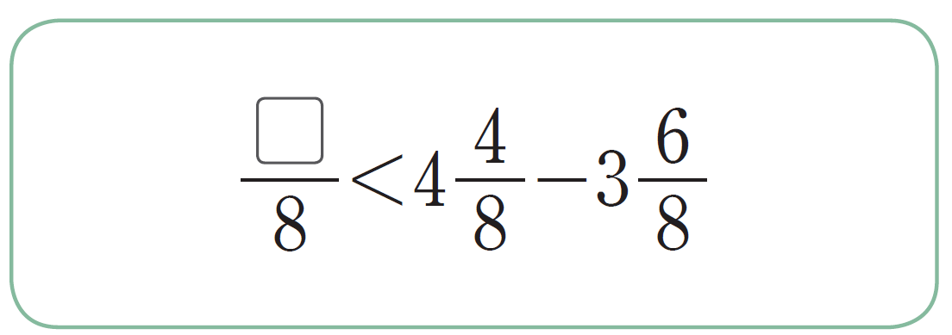

1
2
3
4
5
6
6
1부터 9까지의 수 중에서 안에 들어갈 수 있는 수를 모두 찾아보세요.
1, 2, 3, 4, 5

Slide 8
다음 시간에 배울 내용 알아보기
창의 놀이터
9차시
분수들을 모아 모아!

